Slide 1
HISTORIQUE DE LA SELECTION DE L’OISE
BENJAMINES
AU TOURNOI DE NOEL – ZONE NORD

Slide 2
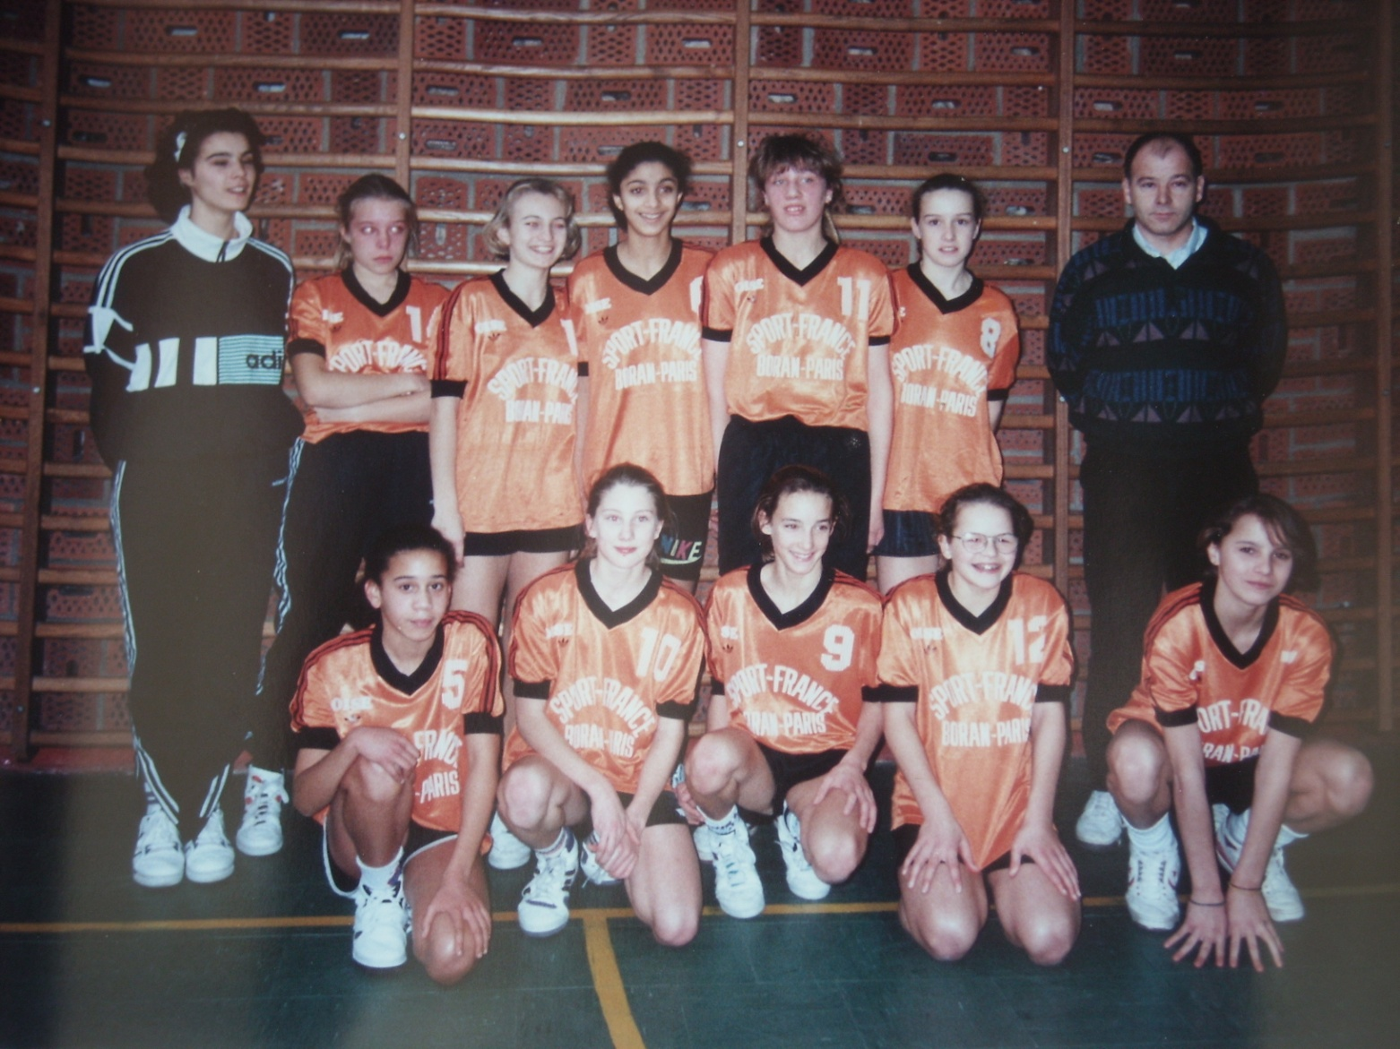
1991-92
Sélection OISE Benjamines (nées en 1978)
En haut :
assistante : Angélique Richard en bas :
N°14 : Caroline FERLAY (ACLES St Just) (†) n°5 : Cathy PIERRIN (Stade Compiégnois)
N°13 : Capucine RÉHAULT (Nogent BC) n°10 : Laurence GOVAERT (Nogent BC)
N°6 : Siham BEN SABAHIA (CO Beauvais) n°9 : Caroline AULON (ASCC Margny)
N°11 : Alexandra LECOINTE (AS Esquennoy) n°12 : Karine THIRIET (Stade Compiégnois)
N°8 : Céline TALLON (Nogent BC) n°7 : Sandra LASSALLE (BB Lacroix)
Entraineur : Jean-Luc Royer

Slide 3
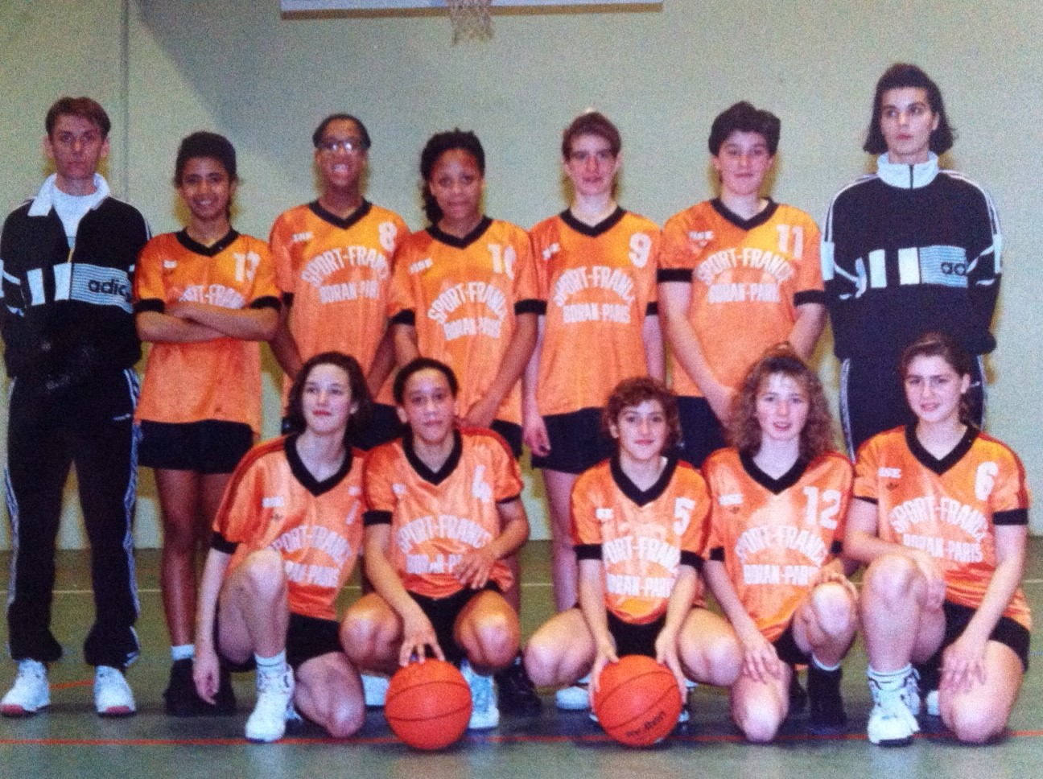
1992-93
Sélection OISE Benjamines (nées en 1979)
En haut :
Entraineur : Bertrand Mékil en bas :
N°13 : Assya BENECH (ABC Méru) n°7 : Karine MONJOU (AS Esquennoy)
N°8 : Alexandra ANSELME (BCC Nanteuil) n°4 : Cathy PIERRIN (Stade Compiégnois)
N°10 : Ketty ANNICETTE (BCC Nanteuil) n°5 : Sonia PEREIRA (Montataire BB)
N°9 : Mathilde GOSSART (US Crépy) n°12 :
N°11 : Véronique GAFFET (Nogent BBC) n°6 : Karine KEDZIERSKI (Stade Compiégnois)
Assistante : Angélique Richard

Slide 4
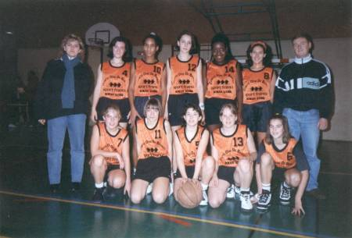
1994-95
Sélection OISE Benjamines (nées en 1981)
En haut : Malorie Louvet (assistante)
N°4 : Edwige LECOMTE (Nogent BC) en bas :
N°10 : Rebecca VAN KERCKVOORDE (Nogent BC) n°7 : Nathalie VERPOORT (Nogent BC)
N°12 : Aurélie SADOWSKI (CO Beauvais) n°11 : Laetitia COULON (ASCC Margny)
N°14 : Vanessa TANDOH (US Gouvieux) n°5 : Aurélie CARRERE (US Gouvieux)
N°8 : Nelly FLUTEAUX (Nogent BC) n°13 : Christelle SOISSONS
Coach : Eric Macron n°6 : Aurélie PILLOT (US Gouvieux)

Slide 5
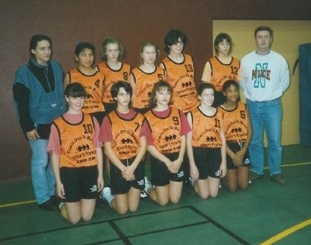
1995-96
Sélection OISE Benjamines (nées en 1983)
En haut : assistante Caroline Aulon
N°4 : Maiween ANDRIAMILANDY (BCC Nanteuil) en bas :
N°8 : Audrey QUENIEZ (AS Thourotte) n°10 : Jessie LEFRANC (Nogent BC)
N°5 : Emilie GAY (BCC Nanteuil) n°7 : Aurélie TORNIOR (CS Pontpoint)
N°13 : Laetitia DELAERE (BCC Nanteuil) n°9 : Amélie ROYER (Montataire BB)
N°12 : Caroline BOULANGER (Nogent BC) n°11 : Isabelle MASSON (US Crépy)
Coach Eric Macron n°6 : Nathalie MODESTINE (BCC Nanteuil)

Slide 6
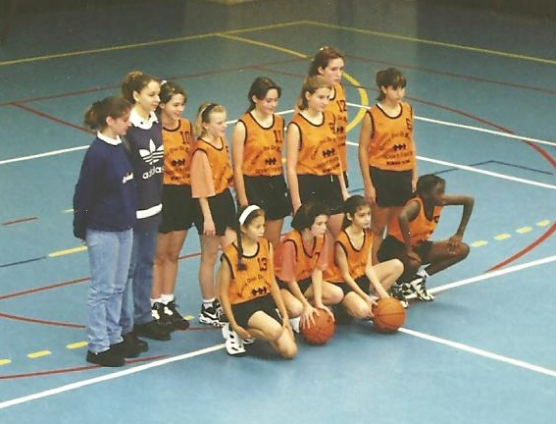
Sélection OISE Benjamines (nées en 1985)
1997-98
En haut : entraineur Mathilde Gossart, assistante Aurélie Sadowski
N°10 : Vanessa BOURDOT (Stade Compiégnois) en bas :
N°5 : Stéphanie CAILLEUX (Stade Compiégnois) n°13 : Aïssia CHEKHAB (Montataire BB)
N°11 : Christelle GODARD (BCC Nanteuil) n°7 : Emilie WARIN (ASCC Margny)
N°8 : Emilie BIGOT (ASCC Margny) n°4 : Anne WATTELLIER (GS Senlis)
N°12 : Aurore DUBOIS (Noyon BB) n°9 : Johanne GOMIS (Nogent BBC)
N°6 : Christelle KERLOC’H (BCC Nanteuil)

Slide 7
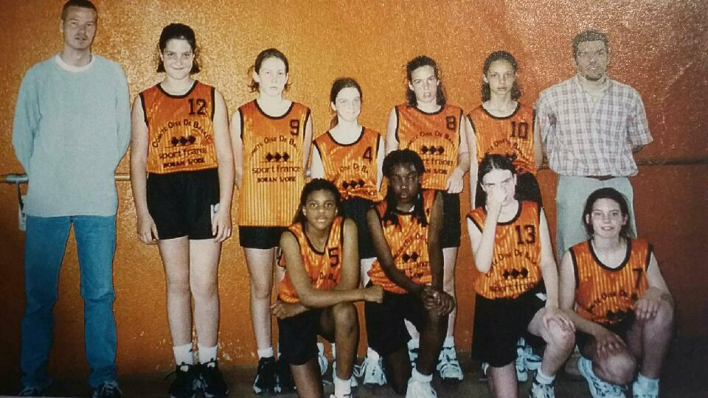
1998-99
Sélection OISE Benjamines
Tournoi fin de saison avec les 87 (benj. 1ère année)
En haut : entraineur Jean-Christophe Blanpied, assistante Frédéric Castegnaro
N°12 : Alicia GIBERTI (Nogent BBC) en bas :
N°9 : Betty FLUTEAUX (Verberie BC) n°5 : Christelle KOUAKAM (Noailles BBA)
N°4 : Marie-Anne DUBREUIL (Verberie BC) n°11 : Carine PAUL (US St Leu)
N°8 : Mélanie BENOIT (Beauvais OUC) n°13 : Virginie
N°10 : n°7 : Ingrid WERNER (US Gouvieux)

Slide 8
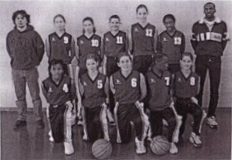
1999-00
Sélection OISE Benjamines (nées en 1987)
En haut : Ass. : Edouard LOUIS-LEOPOLD
entr Gérard LELARGE en bas :
N°9 : Betty FLUTEAUX (Verberie BC) n°4 : Christelle KOUAKAM (Noailles BC)
N°10 : Mélanie BENOIT (Beauvais OUC) n°5 : Marie-Anne DUBREUIL (Verberie BC)
N°11 : Harmonie PROUCELLE (Beauvais OUC) n°6 : Ingrid WERNER (US Gouvieux)
N°12 : Alicia GIBERTI (Nogent BBC) n°7 : Anisette KAHUDI (Beauvais OUC)
N°13 : Carine PAUL (US St Leu) n°8 : Julie SEVRET (Beauvais OUC)

Slide 9
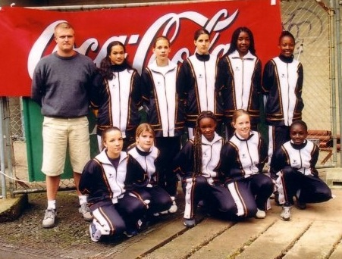
2000-01
Sélection OISE Benjamines (nées en 1988)
Tournoi international de Liège (BEL)
En haut : entr Laurent TRIBONDEAU en bas :
Laure VULLIEZ (ACLES St Just) Samia LAMRANI (Beauvais OUC)
Julie SEVRET (Beauvais OUC) Justine LEBAILLY (Beauvais OUC)
Harmonie PROUCELLE (Beauvais OUC) Anisette KAHUDI (Beauvais OUC)
Carine PAUL (Nogent BC) Coralie REMY (Beauvais OUC)
Laura ASSEPO (ACLES St Just) Gainsiry YATERA (Nogent BC)

Slide 10
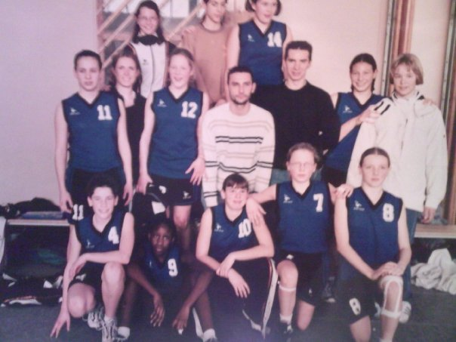
2001-02
Sélection OISE Benjamines (nées en 1989)
En haut :
(en survêtement) : Chloé ZAWOL (Beauvais OUC)
(en civil) : Camille MOREUIL (US St Leu)
N°14 : Melissa GOMES (Nogent BC)
N°11 : Sophie DELIGNY (ASCC Margny) en bas :
Annabelle Rémy (assistante) n°4 : Eloïse CHAPAYS (Nogent BC)
N°12 : Lucie DEMOLLIENS (ACLE St Just) n°9 : Whitney GOMIS (Nogent BC)
Ludovic Olejnik (entr.) n°10 : Coraline TAILLEUR (BB Lacroix)
Frédéric Dieppe (assistant) n°7 : Jessica DEVISSCHER (ACLE St Just)
N°-- : Claire VANVLIERBERGE (BB Lacroix) n°8 : Mélanie CAILLEUX (SCBB)
Marine DELANNOY (en civil)

Slide 11
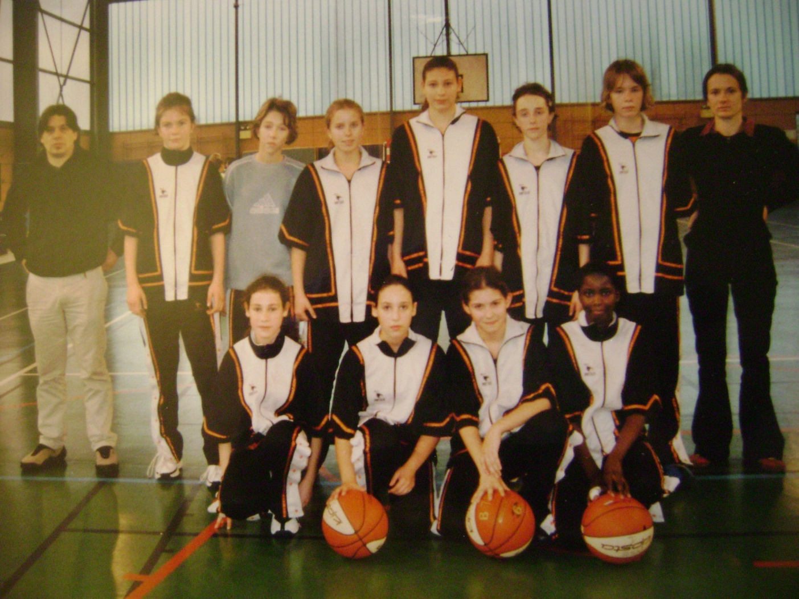
2002-03
Sélection OISE Benjamines (nées en 1990)
En haut :
Entr : Gérard Lelarge
Juliette ROBERT (ES Saint-Léger)
Ophélie CORNET (BB Lacroix)
Mathilde RÉMY (Beauvais OUC) en bas :
Claire VAN VLIERBERGE (BB Lacroix) Stéphanie DOS SANTOS (US Crépy)
Pauline MATHIS (CS Pontpoint) Shérazade REZIG (Nogent BBC)
Marine DELANNOY (US Thourotte) Marine MARQUET (Beauvais OUC)
Assistante : Vanessa Génin Salimata DIAKHO (Stade Compiégnois BB)

Slide 12
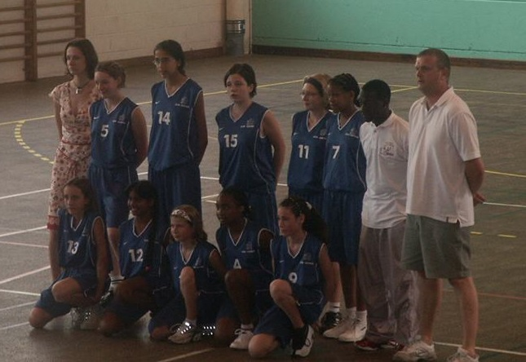
2003-04
Sélection OISE Benjamines (nées en 1991)
En haut :
Entr : Vanessa Génin
N°5 : Gwénaëlle LEJEUNE (ABC Méru) en bas :
N°14 : Naïs RALAISON (US St Leu) n°13 : Marine DISANT (CO Beauvais)
N°15 : Mathilde COUQ (Beauvais OUC) n°12 :
N°11 : Margot OOSTHOEK (Beauvais OUC) n°6 : Marie VAUTIER (US Gouvieux)
N°7 : Stéphanie ANNICETTE (BCC Nanteuil) n°4 : Cécilia DALBIN (BCC Nanteuil)
Assistant : Sylvain Fian, Laurent Tribondeau n°9 : Stéphanie DOS SANTOS (US Crépy)

Slide 13
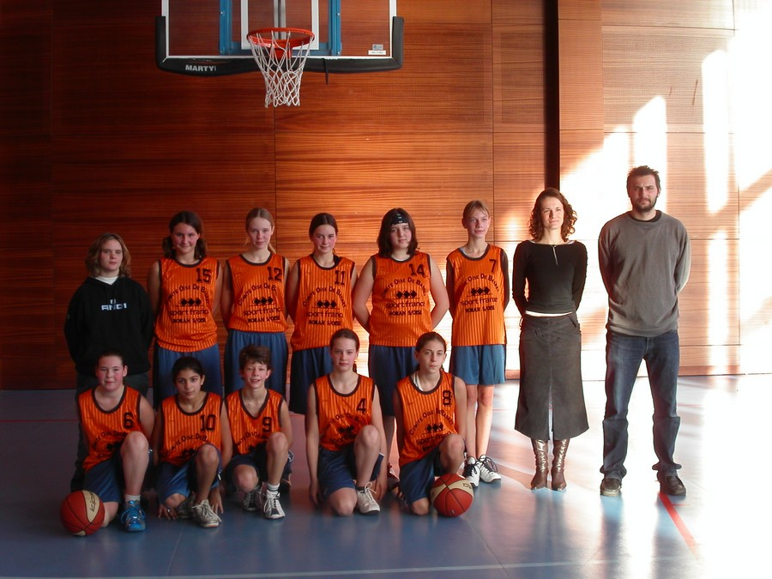
Sélection OISE Benjamines (nées en 1992)
Tournoi de Noël au Havre, Décembre 2004.
2004-05
En haut :
Céline Martin (assistante) Absente : Viviane ADJUTOR (Nogent BBC )
N°15 : Inès BENCHICKH (Beauvais OUC)
N°12 : Pauline VANNESTE (Beauvais OUC) en bas :
N°11 : Alisée SAVARD (BB Noyon) n°6 : Floriane BOULINGUET (Beauvais OUC)
N°14 : Lucie CASSARIN-GRAND (Beauvais OUC) n°10 : Adeline OLIVEIRA (ES St Léger)
N°7 : Hélène BACQUET (SCBB) n°9 : Camille DESCHAMPS (CO Beauvais)
Vanessa Génin (assistante) n°4 : Delphine BLANPIED (US Gouvieux)
Ludovic Olejnik (entraineur) n°8 : Chloé RAULIN (US Crépy)

Slide 14
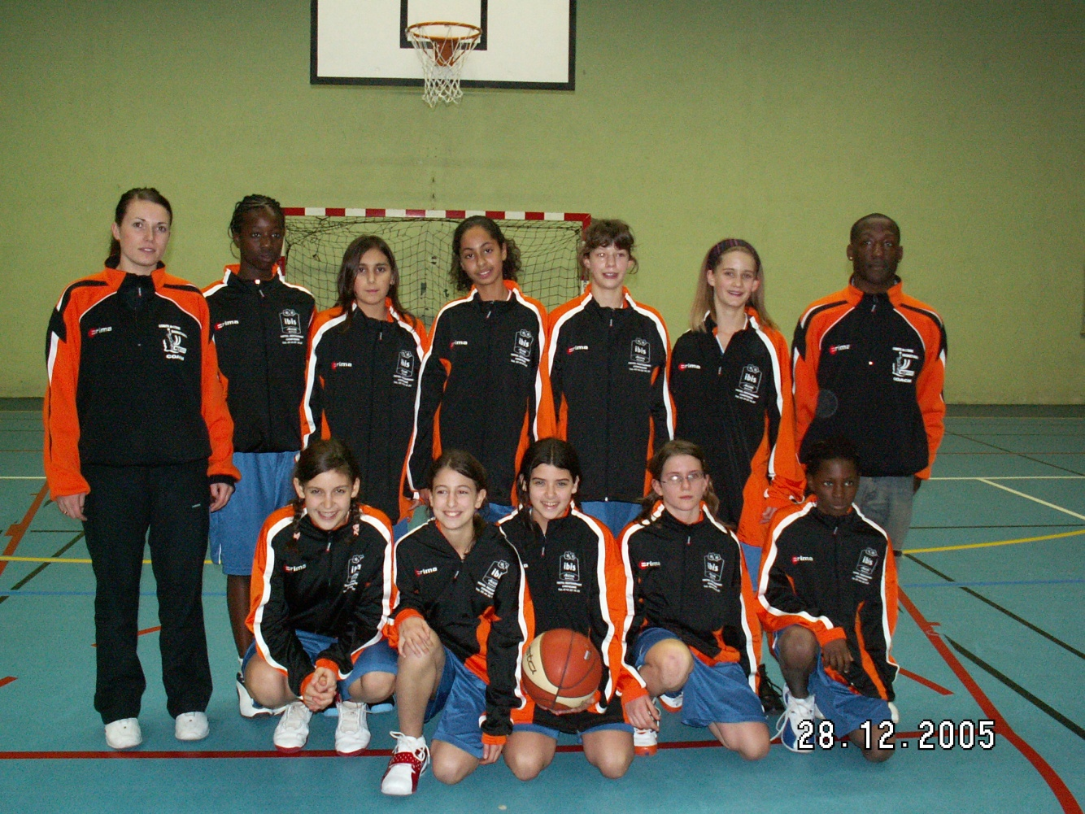
2005-06
Sélection OISE Benjamines (nées en 1993)
Tournoi de Nöel 2005, Amiens
En haut : en bas :
Annabelle Rémy (assistante) Valentine BINOT (GS Senlis)
Goundoba BAYO (Beauvais BCO) Célia MONETTI (BB Lacroix)
Elodie PELISSOU (CS Pontpoint) Estelle BRASSEUR (SCBB)
Viviane ADJUTOR (Beauvais BCO) Hélène ANDREU (SCBB)
Camille DESCHAMPS (Beauvais BCO) Sophia ELENGA (Nogent BC)
Chantal SCHMITT (BB Lacroix)
Sylvain Fian (entraineur)

Slide 15
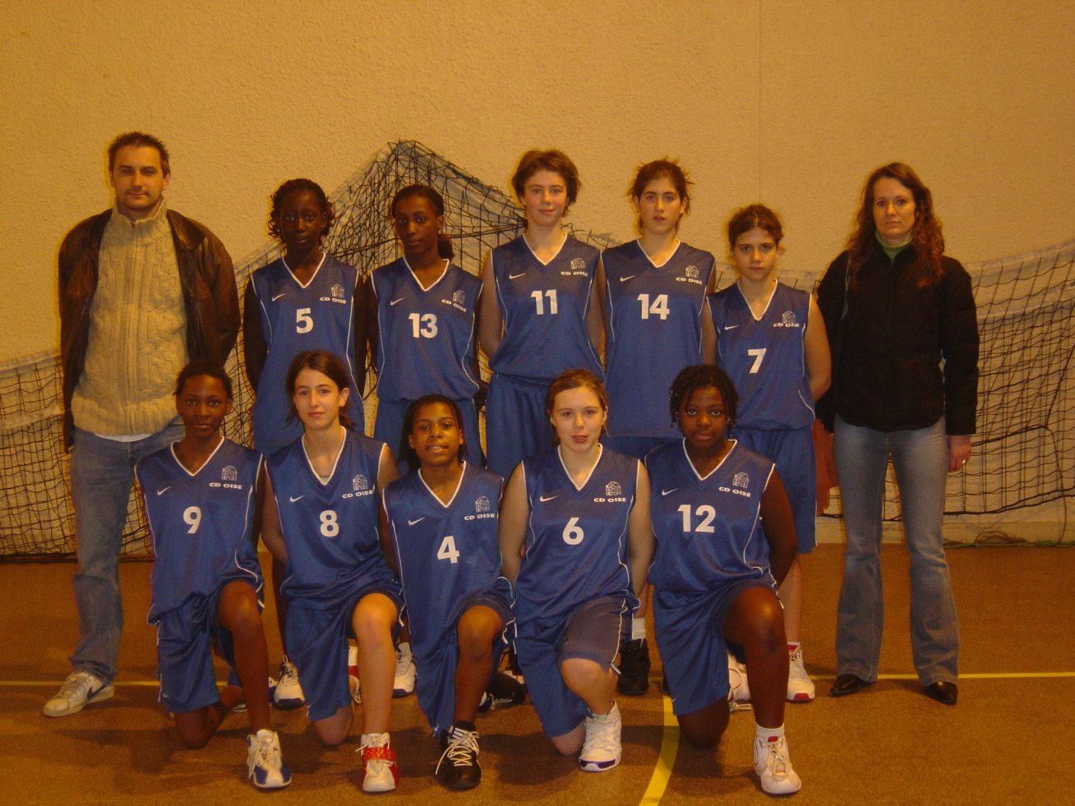
2006-07
Sélection OISE Benjamines (nées en 1994)
En haut : Vanessa Génin (Entraîneur)
Ludovic Olejnik (assistant) en bas :
N°5 : Bellinda MENDY (Creil BB) n°9 : Sofia ELENGA (Nogent BC)
N°13 : Ténin COULIBALY (Creil BB) n°8 : Célia MONETTI (BB Lacroix)
N°11 : Clémentine ROBERT (ES St Léger) n°4 : Maëva DINALLE (ABC Méru)
N°14 : Coline DUEZ (Nogent BC) n°6 : Margaux GOSSELIN (BB Capellois)
N°7 : Léa MARQUET (BB Capellois) n°12 : Marie PADRA (ABC Méru)

Slide 16
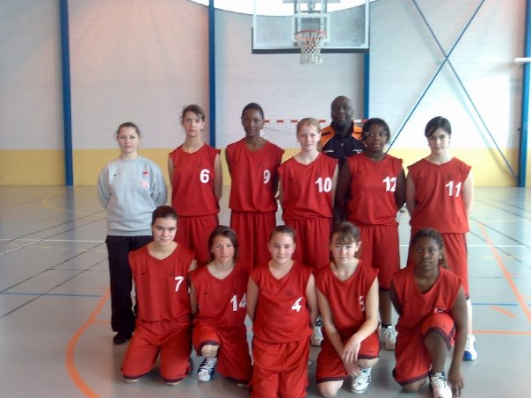
2007-08
Sélection OISE Benjamines (nées en 1995)
En haut : Nimwa Venadiambu (entr.)
Chloé Zawol (assistante) en bas :
N°6 : Noémie MARTIN (Nogent BC) n°7 : Margaux BATTAVOINE (BB Capellois)
N°9 : Sophia ELENGA (Nogent BC) n°14 : Roxane SCHMITT (BC Vexin-Thelle)
N°10 : Patricia MOLLET (BCI Attichy) n°4 : Doriane LAVALLARD (SCBB)
N°12 : Marie PADRA (ABC Méru) n°5 : Alyson GOUVEIA (US Crépy)
N°11 : n°8 : Agnès MENDY (Creil BC)

Slide 17
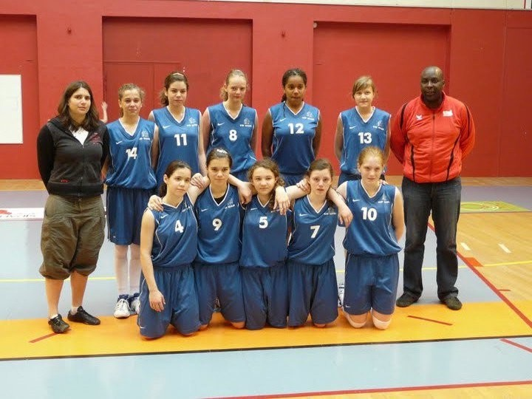
2008-09
Sélection OISE Benjamines (nées en 1996)
TIC phase de Ligue à Beauvais
En haut : assistante Marion Boutin
N° 14 : Maïlys NOÉ (Gouvieux BO) en bas :
N°11 : Alexia DUHEM (BBC Cappellois) n°4 : Camille BIOLET (Stade Compiègnois)
N°8 : Marie HAENTJENS (GS Senlis) n°9 : Margaux BATTAVOINE (BBC Cappelois)
N°12 : Naomie ALECHOU (ACLES St Just) n°5 : Lina BOUZAKI (BC Vexin - Thelle)
N°13 : Audrey VAN VLIERBERGE (BB Lacroix) n°7 : Dorine AVY (GS Senlis)
Coach Nimwa Venadiambu n°10 : Patricia MOLLET (BCI Attichy)

Slide 18
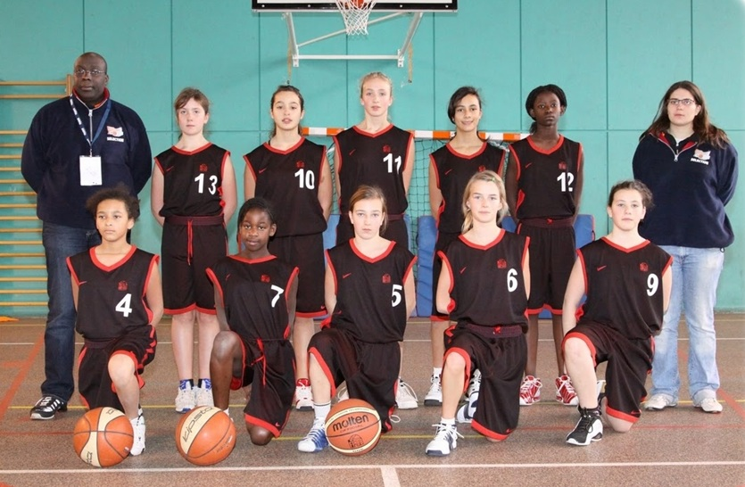
2009-10
Sélection OISE Benjamines (nées en 1997)
En haut : Nimwa Venadiambu (entr.)
N°13 : Audrey NICOLAS (ent. Nogent Senlis) en bas :
N°10 : Marine LABDI (ABC Méru) n°4 : Inès YAGAO (ent. Nogent Senlis)
N°11 : Constance ELOY (Gouvieux BO) n°7 : Audrey VALMONT (ABC Méru)
N°8 : Noémie AHAU (ent. Nogent Senlis) n°5 : Laura SCHMID (Gouvieux BO)
N°12 : Nina MENDY (Creil BC) n°6 : Emeline LECOMTE (ASO Esquennoy)
Marion Boutin (assistante) n°9 : Lise ANDRÉ (ent. Nogent Senlis)

Slide 19
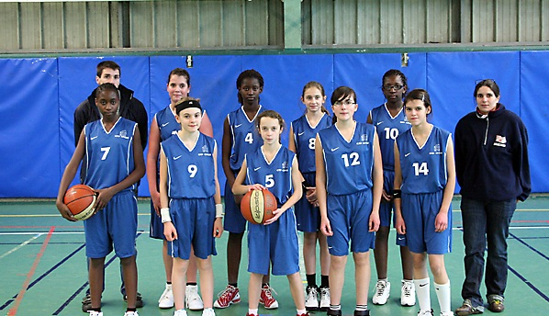
2010-11
Sélection OISE Benjamines (nées en 1998)
En haut : Florent Le Drogo (assistant) en bas :
N°15 : Alexandrine CROISILLE (ACLES St Just) n°7 : Neneh CAMARA (Nogent BC)
N°4 : Nina MENDY (Creil BC) n°9 : Claire DEBERLES (Nogent BC)
N°8 : Alizéa JOUY (Nogent BC) n°5 : Océane DUPONTREUE (BC Vexin-Thelle)
N°10 : Myriam N’DIAYE (Creil BC) n°12 : Alexandra MARQUES (Gouvieux BO)
Marion Boutin (entraîneur) n°14 : Marie-Amélie PERIGA (Gouvieux BO)

Slide 20
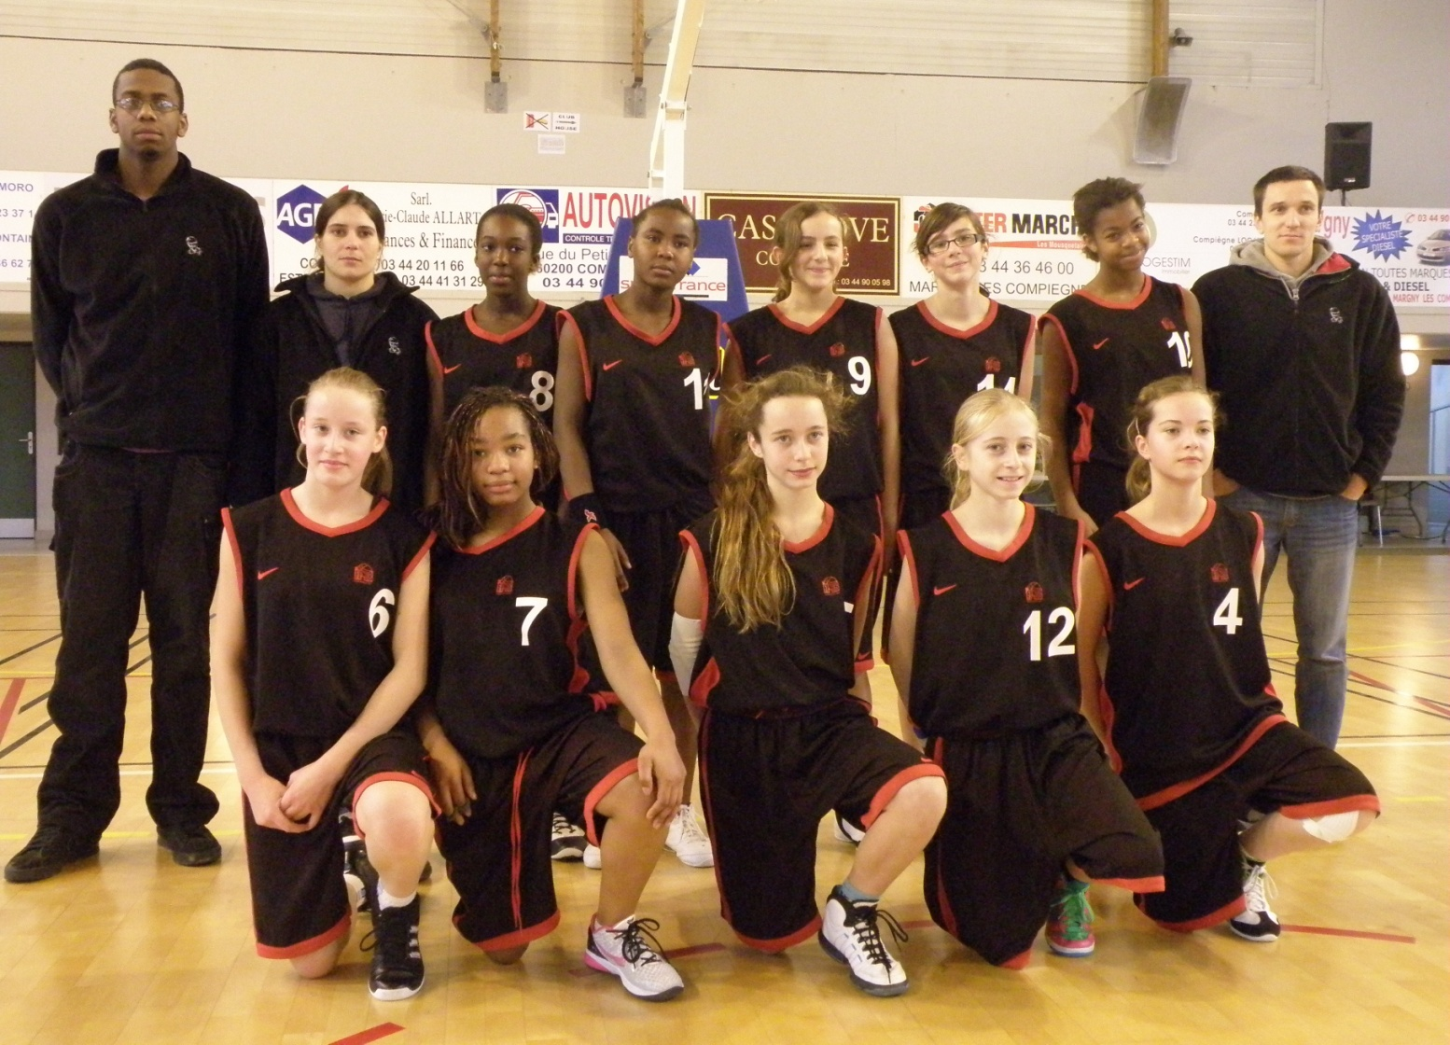
2011-12
Sélection OISE Benjamines (nées en 1999)
Tournoi de Noël 2011, Margny-les-Compiègne
En haut : Wani Muganguzi (assistant), Marion Boutin (entraineur), Anthony Logerot (assistant)
en bas :
N°8 : Kathy DIOP (Gouvieux BO) n°6 : Océane BISIAUX (BB Noyon)
N°14 : Kelly CHASSE (Nogent BBC) n°7 : Ange BELEGUE (Nogent BBC)
N°9 : Laura COMINELLI (Gouvieux BO) n°5 : Océane DUPONTREUE (BC Vexin)
N°11 : Marine BOURGAIN (Gouvieux BO) n°12 : Romane CHALARD (Gouvieux BO)
N°10 : Lisa Rose ONONT KOYENYI (Nogent BBC) n°4 : Estelle BLANPIED (Gouvieux BO)

Slide 21
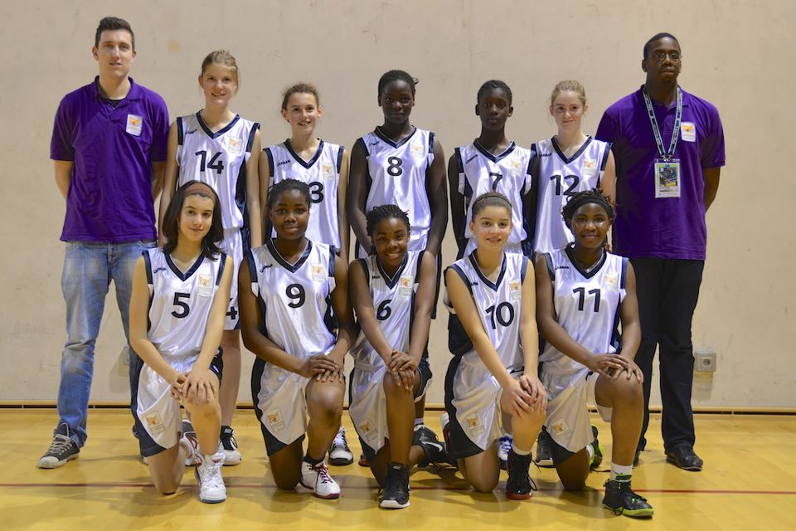
2012-13
Sélection OISE Benjamines (nées en 2000)
Tournoi de Noël 2012, Le Tremblay-en-France
En haut : Damien Dugrosprez (entraineur) et Wani Muganguzi (assistant)
en bas :
N°14 : Morgane DEPRE (US Crépy) n°5 : Baya ELIAS (US Crépy)
N°13 : Emma BENNETOT (US Crépy) n°9 : Modeste EGOU (Montataire BB)
N°8 : Jessica NGOMA (Stade Compiégnois BB) n°6 : Carla PAUL (US Saint-Leu)
N°7 : Binta DIALLO (Stade Compiégnois BB) n°10 : Célina MEFTHA (US Crépy)
N°12 : Chloé PANNET (BB Lacroix) n°11 : Kelly CHASSE (Nogent BBC)

Slide 22
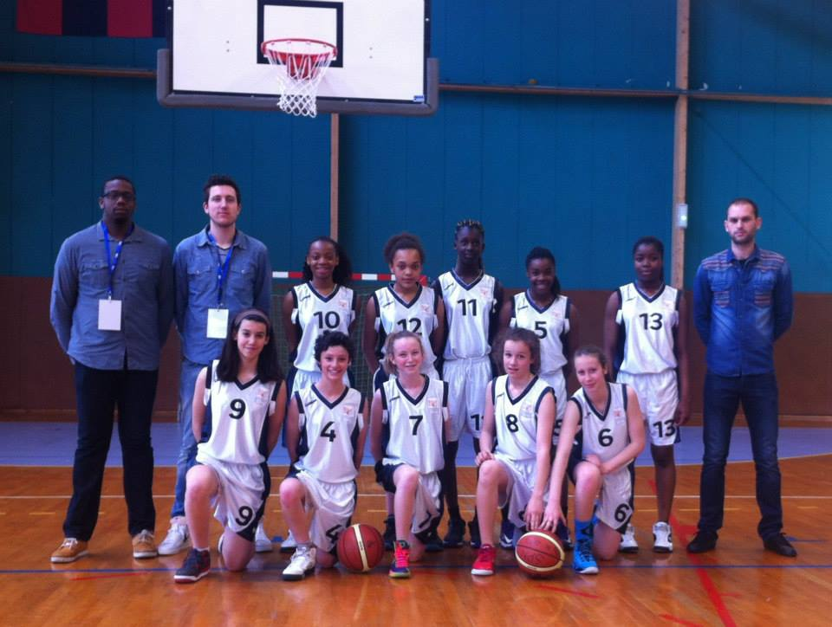
2013-14
Sélection OISE Benjamines (nées en 2001)
TIC, phase de Zone, Vernon, 25-27 avril 2014
Entraineurs: Wani Muganguzi, Damien Dugrosprez et Aurélien Gravouille.
en bas :
N°10 : Rebecca BILONDA (Montataire BB) n°9 : Baya ELIAS (US Crépy)
N°12 : Elia KADIMA MUTOMBO (BC Vexin- Thelle) n°4 : Manon NOÉ (US Saint-Leu)
N°11 : Binta DIALLO (Stade Compiégnois BB) n°7 : Mathilde DESORMAUX (BB La Croix)
N°5 : Carla PAUL (US Saint-Leu) n°8 : Katell MENIER (Beauvais BCO)
N°13 : Modeste EGOU (Montataire BB) n°6 : Donia GAOUA (Stade Compiégnois BB)

Slide 23
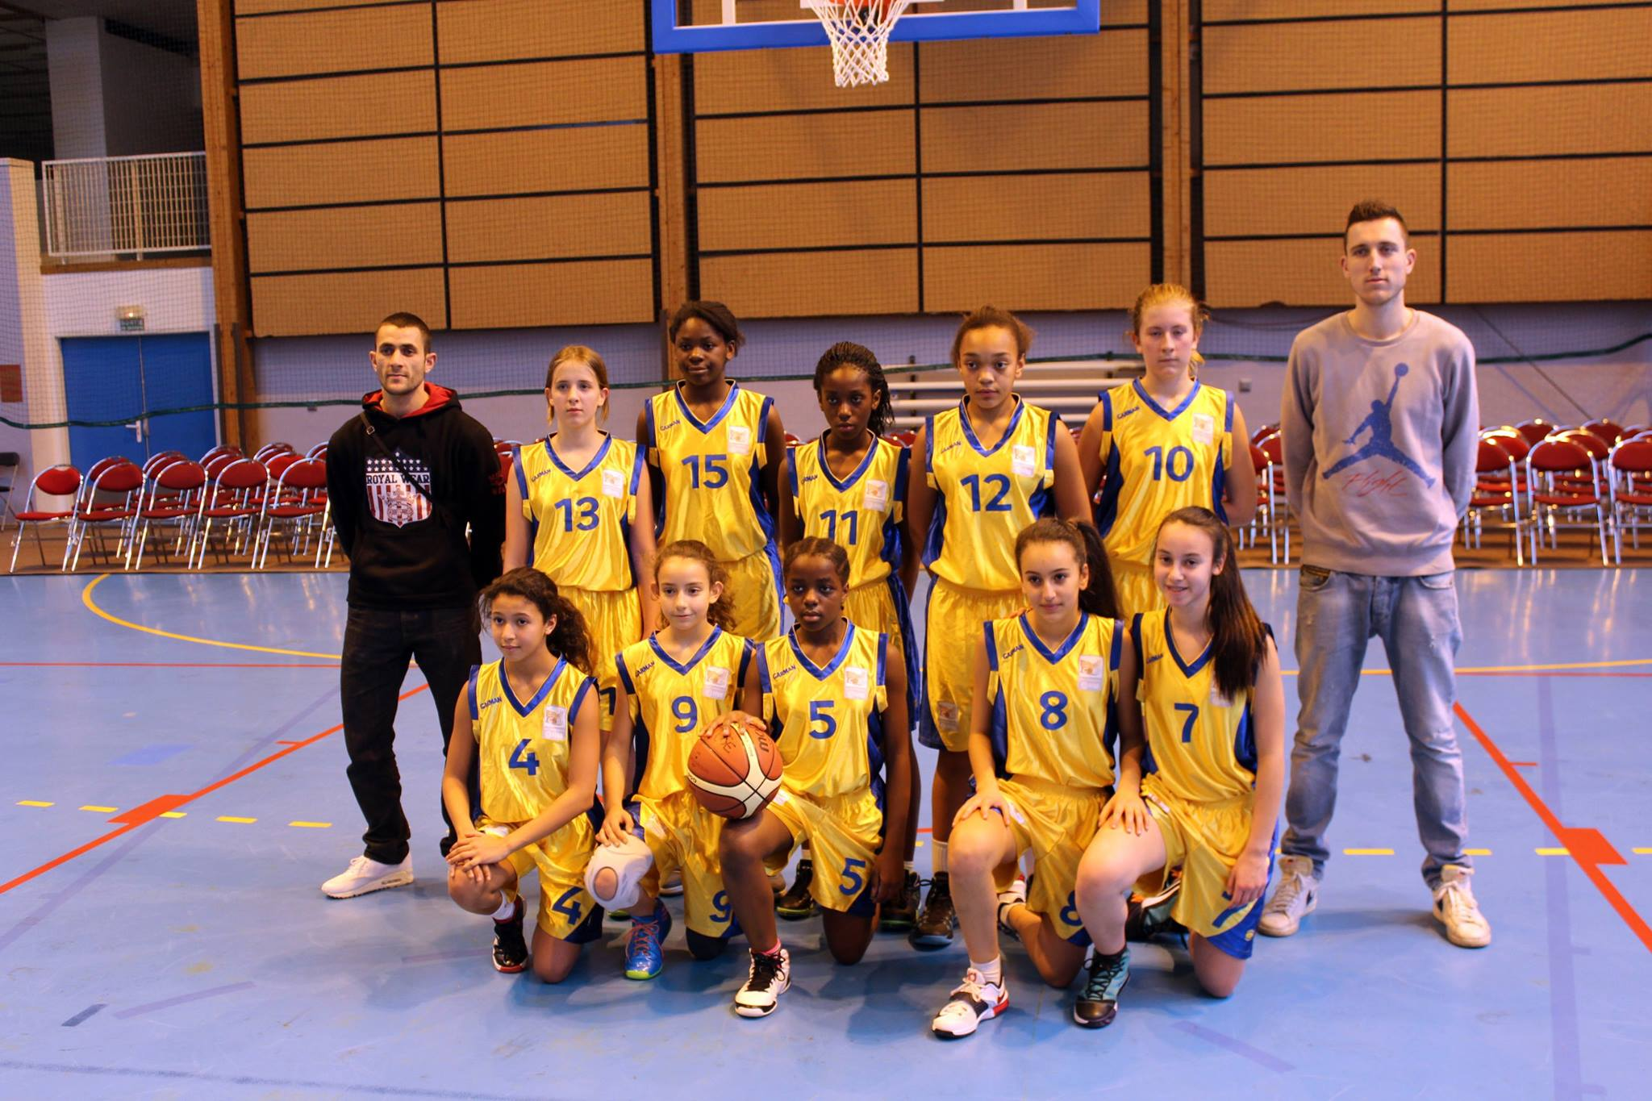
2014-15
Sélection OISE Benjamines (nées en 2002)
Tournoi de Noël 2014, Sénart
En haut : Thomas Kebaïli et Damien Dugrosprez (entraineur)
N°13 : Cléa DUBUISSON (US Saint-Leu) n°4 : Nora REGRAGUI (Stade Compiégnois BB)
N°15 : Claudia INYONGO ILAMBE (Noailles BBA) n°9 : Emma COMINELLI (US Saint-Leu)
N°11 : Victoria OMALO OSO (Stade Compiégnois BB) n°5 : Rebecca TSOBGNY (US Crépy)
N°12 : Elia KADIMA MUTOMBO (Nogent BBC) n°8 : Aela NASHED (US Saint-Leu)
N°10 : Jeanne GERARDIN (Beauvais BCO) n°7 : Anya ELIAS (Stade Compiégnois BB)

Slide 24
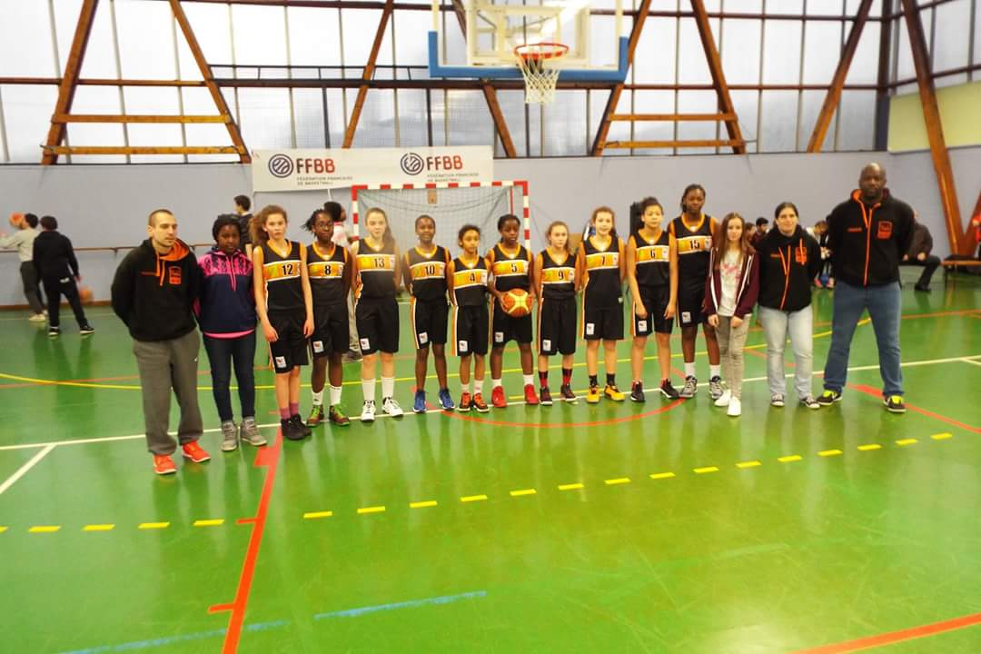
2015-16
Sélection OISE Benjamines (nées en 2003)
Tournoi de Noël 2012, Le Tremblay-en-France
En haut : Damien Dugrosprez (entraineur) et Wani Muganguzi (assistant)
en bas :
N°14 : Morgane DEPRE (US Crépy) n°5 : Baya ELIAS (US Crépy)
N°13 : Emma BENNETOT (US Crépy) n°9 : Modeste EGOU (Montataire BB)
N°8 : Jessica NGOMA (Stade Compiégnois BB) n°6 : Carla PAUL (US Saint-Leu)
N°7 : Binta DIALLO (Stade Compiégnois BB) n°10 : Célina MEFTHA (US Crépy)
N°12 : Chloé PANNET (BB Lacroix) n°11 : Kelly CHASSE (Nogent BBC)

Slide 25
2016-17
Sélection OISE Benjamines (nées en 2004)
Tournoi de Noël 2012, Le Tremblay-en-France
En haut : Damien Dugrosprez (entraineur) et Wani Muganguzi (assistant)
en bas :
N°14 : Morgane DEPRE (US Crépy) n°5 : Baya ELIAS (US Crépy)
N°13 : Emma BENNETOT (US Crépy) n°9 : Modeste EGOU (Montataire BB)
N°8 : Jessica NGOMA (Stade Compiégnois BB) n°6 : Carla PAUL (US Saint-Leu)
N°7 : Binta DIALLO (Stade Compiégnois BB) n°10 : Célina MEFTHA (US Crépy)
N°12 : Chloé PANNET (BB Lacroix) n°11 : Kelly CHASSE (Nogent BBC)

Slide 26
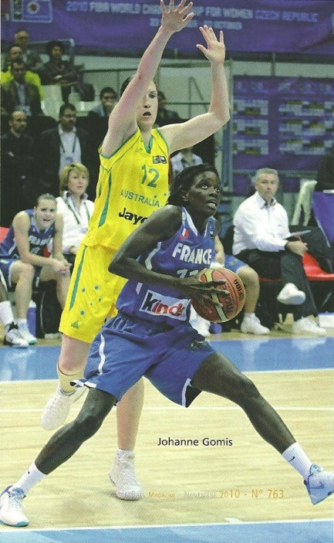
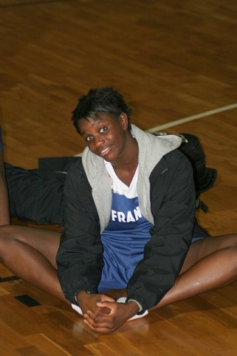
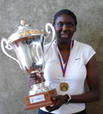
ELLES SONT PASSÉES PAR LA SÉLECTION DE L’OISE BENJAMINES
Internationale A
Johanne GOMIS (Nogent BBC)
Internationales Espoirs (U20)
Carine PAUL Johanne GOMIS Ramata DIAKHO Kekelly ELENGA
(US St Leu, Beauvais OUC) (Nogent BBC) (Stade Compiégnois BB) (Nogent BBC, SCBB)

Slide 27
Elles sont passées par la sélection OISE :
Internationale A : Johanne GOMIS
Internationales Espoirs (U20) : Johanne GOMIS
Ramata DIAKHO
Carine PAUL
Kekelly ELENGA Viviane ADJUTOR
Sophia ELENGA
Internationales Juniors (U18) : Ramata DIAKHO
Mathilde HEURTEMATTE
Carine PAUL
Kekelly ELENGA
Sophia ELENGA
Jessica MAVAMBOU
Aminata GUEYE
Internationales Cadettes (U16) : Carine PAUL
Sophia ELENGA
Jessica MAVAMBOU
Ont également joué en LFB : Maiween ANDRIAMILANDY (Reims 2002,03)
Viviane ADJUTOR (Pays d’Aix Basket 13)

Slide 28
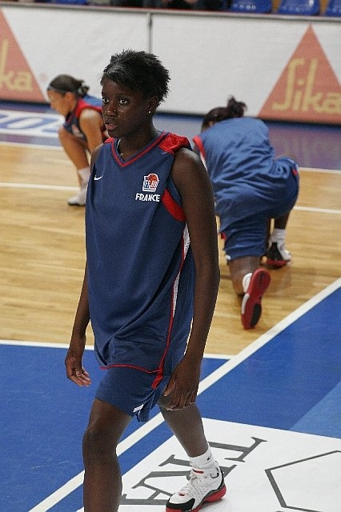
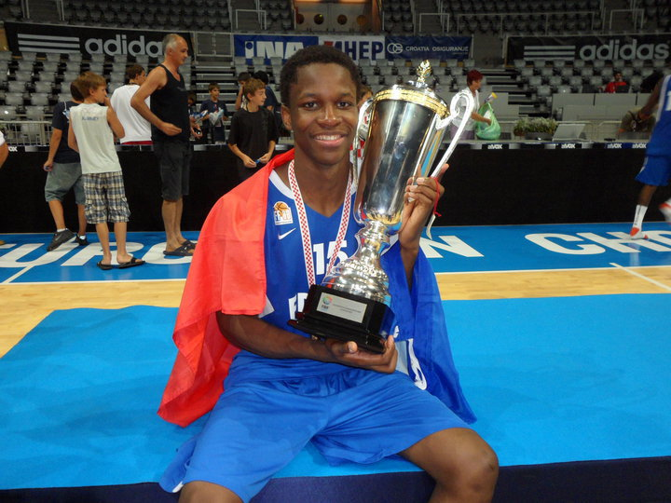
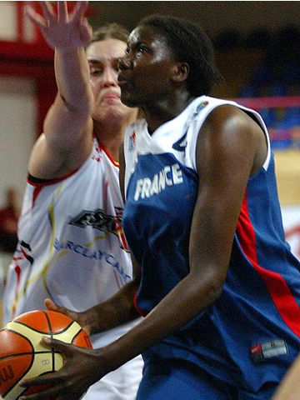
LES ISARIENS CHAMPIONS D’EUROPE
Henri KAHUDI
CS Pontpoint
Ramata DIAKHO
Stade Compiègnois BB
Johanne GOMIS
Nogent BBC
Champion d’Europe Espoirs 2010
Championne d’Europe Espoirs 2005
Championne d’Europe Espoirs 2005

